Slide 1

Класификация на съобщения от ел. поща
Тодор Михайлов, М24425, ИИОЗ

Slide 2
Цел
Да се направи приложение за автоматично организиране на електронна поща
Да се проучат съществуващи решения
Да се измери точността на резултатите с Naïve Bayes и SVM

Slide 3
Възможности
Потребителят добавя мейл акаунт
Системата изтегля и анализира писмата
Системата се тренира от изтеглените писма
Потребителя може да тренира с писма и да коригира класификации

Slide 4
Средства
Java + Eclipse - разработка
Weka – класификация и анализ
Java mail – работа с ел. поща през IMAP

Slide 5
Проблеми
Няма много информация за класификация на e-mail
Намиране на данни
Запознаване с Weka
Тестове на данни и избор на алгоритъм

Slide 6
Набор от данни
Корпус – Enron database – 600 пощенски кутии, общо 500к съобщения
Папки с текстови файлове - съобщения
Собствена поща ~ 3000 – tool за изтегляне на поща и

Slide 7

WEKA
http://www.cs.waikato.ac.nz/ml/weka/

Slide 8
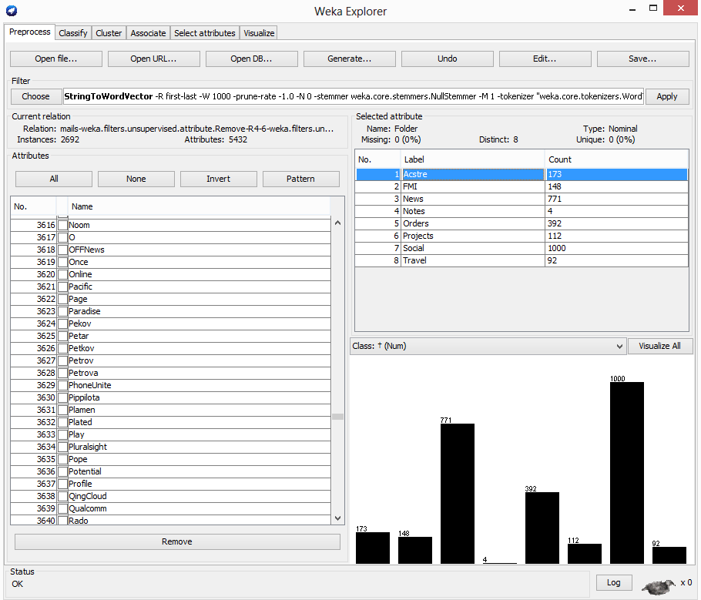
Weka – експерименти

Slide 9
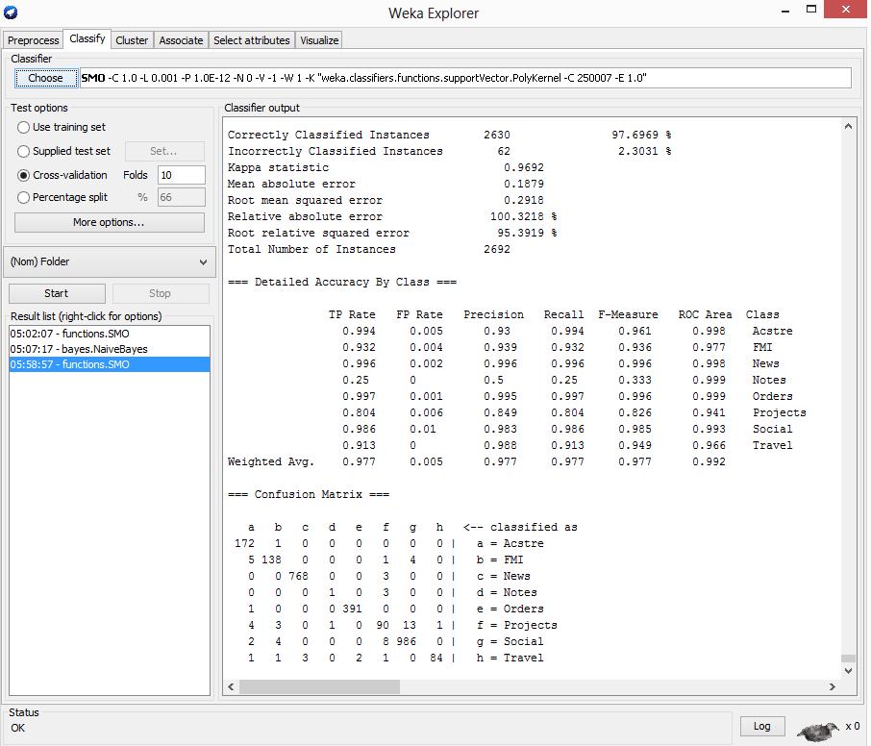
Weka - резултати

Slide 10
Експерименти
Информация за данните |  |  | Точност на резултатите от класификацията
Поща | Брой съобщения | Брой папки | NB | SVM
tbmihailov | 2692 | 8 | 92.6077 | 97.9941
lockay-m | 2493 | 11 | 79.6229 | 96.2294
williams-w3 | 2769 | 18 | 95.1246 | 98.8443

Slide 11
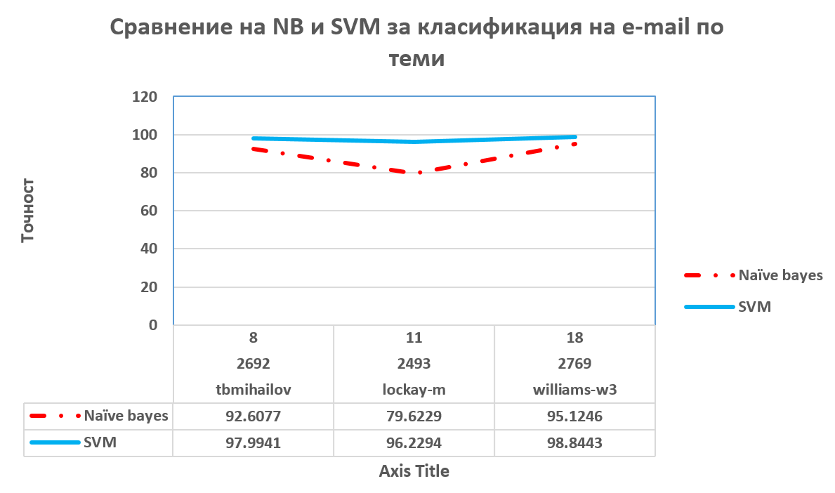
Резултати

Slide 12
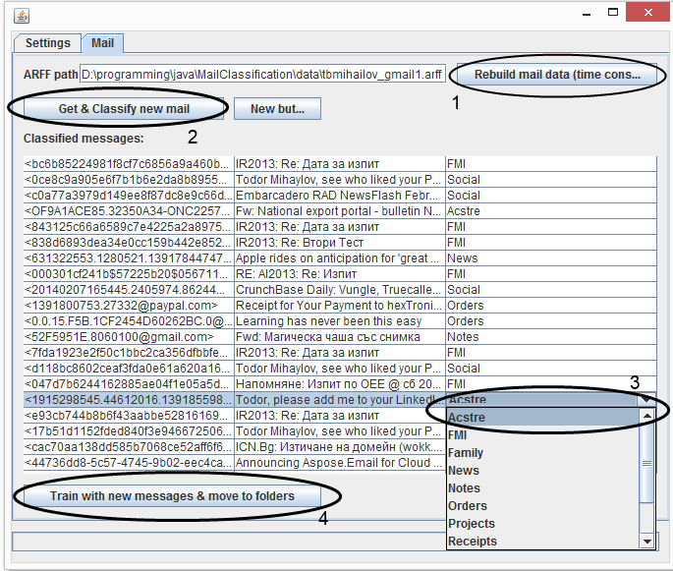
Приложение

Slide 13
Изводи
SVM се представя по добре от Naïve Bayes, поне тук
Много е важно как са подредени писмата от потребителя
Трябва да се тества с повече пощи – от повече потребители

Slide 14
Бъдещо развитие
Плъгин за Thunderbird
Още тестове върху повече данни

Slide 15
?

